Slide 1
Колодец – источник жизни
Инициативный проект
Поселок Усть-Ёрга
Инициатор проекта – Чертополохова Любовь Вячеславовна

Slide 2
По инициативе Чертополоховой Л. В. было созвано 2 собрания 4 (присутствовало 10 человек) и 16 августа (присутствовало 16 человек). Повестка дня – выдвижение инициативного проекта «Колодец – источник жизни».
Решение: поддержать выдвижение инициативного проекта.

Slide 3
Голосование

Slide 4
Координаторы регионального проекта: И. Чесноков, О. Виткова.
Глава администрации В-Тоемского МО – С. Гуцало

Slide 5
Социальная значимость
Питьевой колодец в пос. Усть-Ёрга имеет приоритетное значение для жителей муниципального образования. Он является единственным источником питьевого водоснабжения в центральной части поселка.

Slide 6
Описание проблемы
Колодец в неудовлетворительном состоянии. Он находится в покосившемся состоянии, имеет обветшалую конструкцию, прогнивший сруб, образования илистых отложений на стенках и дне колодца. Органические вещества (труха от сруба и др.) разлагаются в воде, придают потребляемой в пищу воде неприятный привкус, цвет, запах. Все это значительно сказывается на качестве питьевой воды.

Slide 7
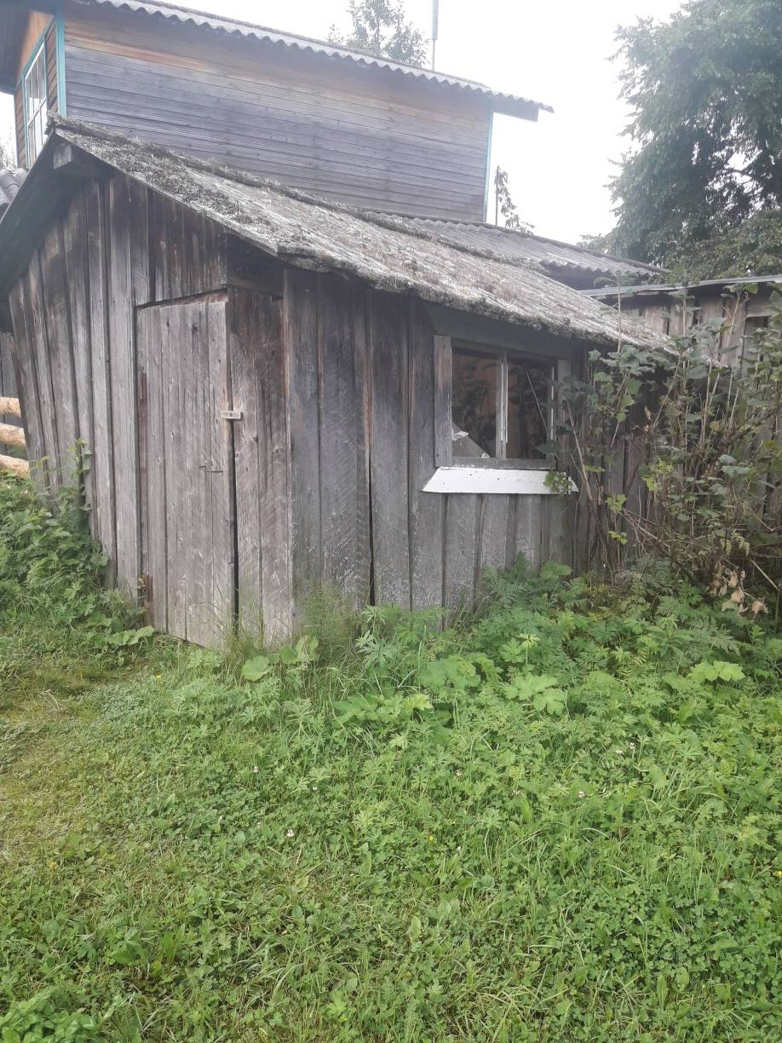
Старый колодец

Slide 8
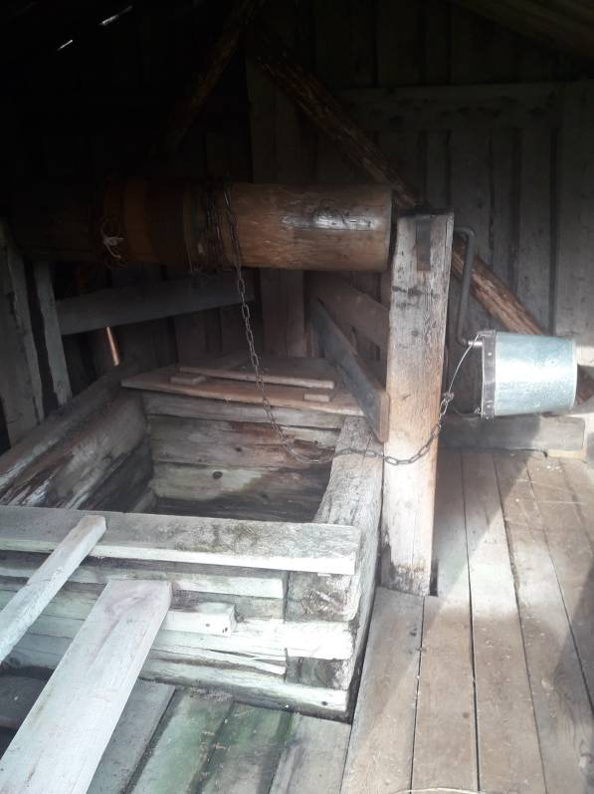
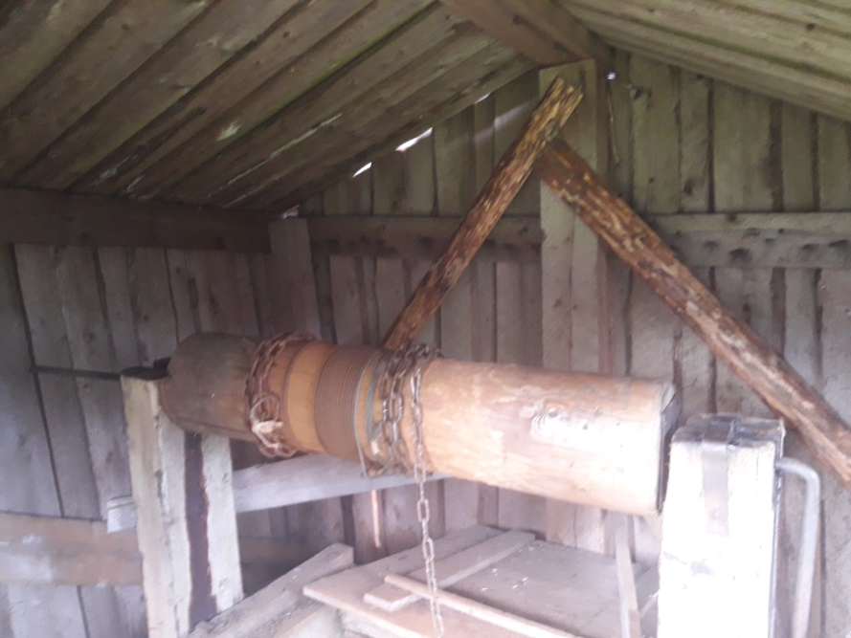

Slide 9
В результате реализации проекта будет улучшено экологическое состояние колодца, качество питьевой воды, эстетическая привлекательность внешнего облика колодца. Для жителей пос. Усть-Ёрга обустроенный колодец является важной частью повседневной жизни, источником чистой питьевой воды

Slide 10
Ожидаемый результат
Глубина колодца – 18 метров
Железобетонные кольца наружным диаметром 1,5 м Строение из металлопрофильных листов

Slide 11
Проект имеет высокую социальную, культурную полезность. Повышение уровня жизни и улучшения условий для проживания сельских жителей, повышение технического уровня состояния питьевого колодца и качества питьевой воды, придание внешнего эстетического облика поселку.

Slide 12
В поселке постоянно проживает 80 человек, в летний период количество людей увеличивается до 150. В зимний период люди пользуются в основном колодцем.
Наш проект поддержали 70 человек.

Slide 13
Трудовое участие
Жителями поселка принято решение о трудовом участии в реализации инициативного проекта:
- разбор старого колодца
- вывоз мусора на транспорте
- покупка шурупов, саморезов, цепи
- сборка строения к колодцу

Slide 14
Планируемые сроки реализации инициативного проекта: 31.08.2024 г.

